Slide 1

Компресија на слики
Даниел Илиевски 223021

Slide 2
Што претставува компресија на слики?
Kомпресија на слики е процес кој ја прави големината на датотеката на дигиталната слика помала и е една од најмоќните и најкорисни техники во дигиталното процесирање на слика. Ова најчесто се постигнува со остранување на бајти информации од сликите или преку користење на алгоритам за компресија на слики кој всушност ја презапишува самата датотека на сликата, на начин така што би зафаќал помалку простор.
Во компресија на слики, исто така е ставен акцент и на тоа да имаме што е можно помала загуба на квалитет и информации од самата слика.
Еден систем за компресија на слики, круцијално е да има енкодирачка и декодирачка компонента.

Slide 3
ЗОШТО Е ВАЖНА КОМПРЕСИЈАТА НА СЛИКИ?
Подобро коричничко искуство на веб
Брзина на пренос
Ефикаснот при складирање

Slide 4
ПОДЕЛБА НА АЛГОРИТМИТЕ за компресија на слики
 | Lossless (алгоритми без загуба) | Lossy (алгоритми со загуба)
Што прави? | Ги користи компресираните податоци за да го врати оригиналниот фајл | Дел од податоците се губат при компресија и не може да се вратат при декомпресирање во оригинална форма
Служи за компресирање на | Слики каде не е прифаливно губење на податоци | Слики каде е прифатливо губење на податоци
Формати | GIF, BMP, PNG | JPEG, JPEG 2000, WEBP
Алгоритми | Run Length Encoding Lempel-Ziv-Welch Huffman Encoding Arithmetic Encoding | Transform Coding Fractal Compression Quantization Chroma Subsampling
Предности | Немаме загуба на на квалитет Сликите може да бидат вратени | Значително ја намалува големината Може да се одбере стапка на компресија
Недостатоци | Поголеми компресирани фајлови | Резултира со губење на квалитетот и деградација

Slide 5
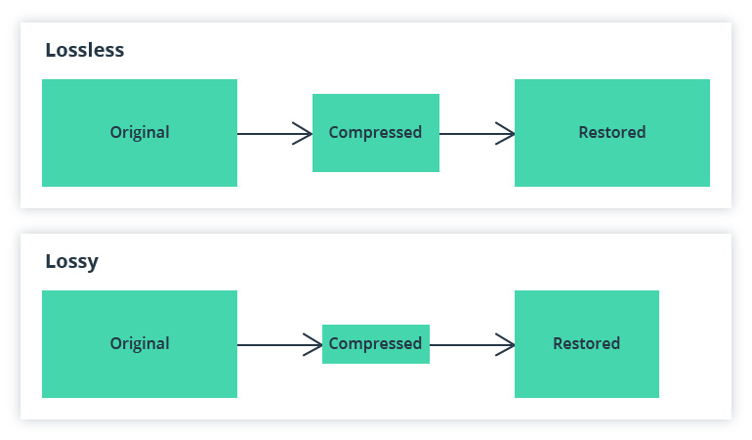

Slide 6
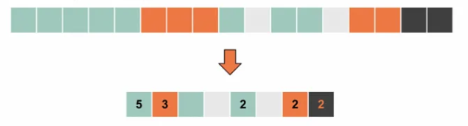
НАЈПОЗНАТИ АЛГОРИТМИ ЗА КОМПРЕСИЈА НА СЛИКИ Run-Length Encoding (RLE)
Run-Length Encoding преставува едноставен lossless алгоритам за компресија на слики кој енкодира повторувачки пиксели. Имено, тој ги идентификува последователните идентични пиксели и ги заменува со пар вредност на пикселот и бројач колку пати се повторува истиот.
Тој прилично лесно се имплементира и работи добро за слики со големи површини на иста боја.

Slide 7
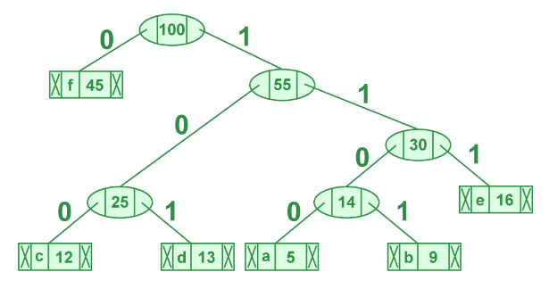
НАЈПОЗНАТИ АЛГОРИТМИ ЗА КОМПРЕСИЈА НА СЛИКИ Huffman Encoding
Huffman Encoding, кој преставува тип на Entropy Coding, спаѓа во групата на lossless алгоритми за компресија на слики, кој всушност пикселите кои што се појавуваат почесто, се преставени со пократки секвенци на битови, додека пак оние што се појавуваат поретко се претставени со подолги секвенци.
На почеток, се анализира фреквенцијата на секоја вредност на пикселите во сликата. Користејќи ја оваа анализа се конструира хофманово дрво. Ова преставува бинарно дрво, во кое оние вредности на пиксели кои што се појавуваат почесто, се сместени поблиску до коренот. Хофмановите кодови се доделени на тој начин така што се доделува „0“ на кодот одејќи налево во дрвото и обратно „1“ одејќи надесно.

Slide 8
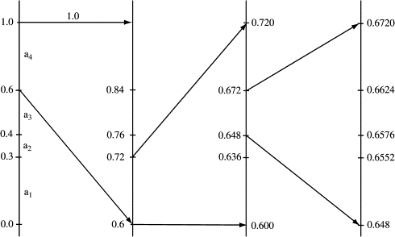
НАЈПОЗНАТИ АЛГОРИТМИ ЗА КОМПРЕСИЈА НА СЛИКИ ARITHMETIC ENCODING
Arithmetic Encoding е исто така тип на Entropy Coding, кој спаѓа во групата на lossless алгоритми. Имено, работи на тој начин што претставува цела секвенца од пиксели како една аритметичка вредност во опсегот [0, 1) преку итеративно прецизирање на интервалот врз основа на веројатностите на вредностите на пикселите.
Не се користи често бидејќи заокружувањето на децималните броеви може да доведе до грешки.

Slide 9
НАЈПОЗНАТИ АЛГОРИТМИ ЗА КОМПРЕСИЈА НА СЛИКИ Lempel–Ziv–Welch (LZW)
LZW (Lempel-Ziv-Welch) е алгоритам за компресија без загуба кој работи со користење на речник за мапирање на повторувачки секвенции од пиксели со пократки кодови. Алгоритмот започнува со иницијализација на речник кој ги содржи сите можни вредности на пиксели (пр. За 8-битни слики, би имал 256 стартни парови клуч и вредност). Имено, секоја вредност на пиксел е поврзана со уникатен код.
Алгоритмот ги чита вредностите на пикселите од сликата еден по еден и пробува да идентификува секвенци од пиксели. Кога ќе пронајде нова, невидена секвенца таа се додава во речникот со нов код. Така при компресирањето, секоја секоја секвенца која што ја запишал во речникот ја заменува со кодот доделен за истата

Slide 10
НАЈПОЗНАТИ АЛГОРИТМИ ЗА КОМПРЕСИЈА НА СЛИКИ Transform Coding
Transform coding е преставник на алгоритмите за компресија на слики со загуба. Имено, служи за математичко преставување на пикселите од сликата користејќи помалку информации, односно трансформирање од просторен домен во фреквенциски домен. Ниските фреквенциски коефициенти ги преставуваат мазните површини додека пак високите фреквенциски коефициенти ги преставуваат деталите и рабовите во сликата.
Повеќето слики имаат повеќе ниски, а помалку високи фреквенции. На овој начин, најзначајните детали од сликата се претставени со помал сет на коефициенти кои ефикасно ги опишуваат суштинските делови од сликата. Ова значи дека можеме да ги задржиме битните податоци од сликата, уништувајки ги помалку битните, а со тоа и намалување на големината на фајлот.
Transform coding може да се изведе со повеќе техники како Discrete Cosine Transform или Discrete Wavelet Transform.

Slide 11
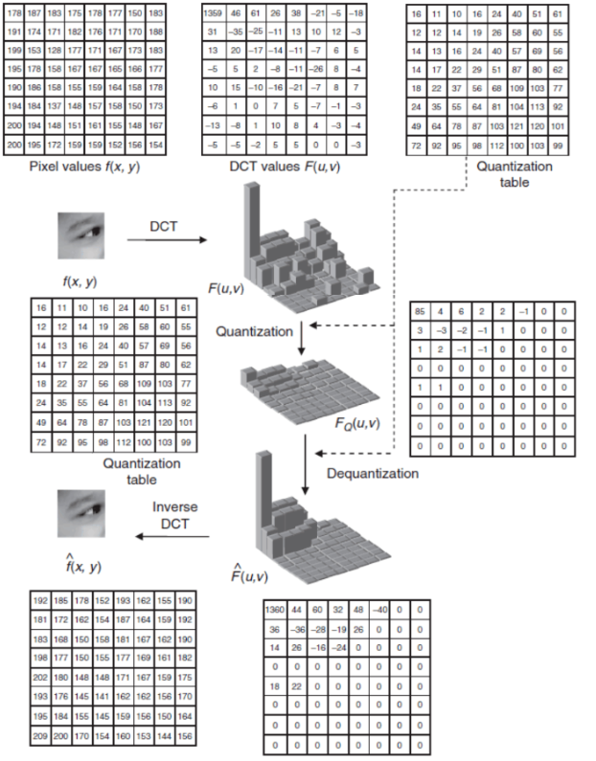
Започнува на тој начин што целата слика се дели на мали блокови со големина N×N, обично 8x8 пиксели. Се применува DCT формулата на секој блок каде всушност се случува трансформацијата од просторен во фреквенциски домен.
Потоа, се спроведува квантизација на фреквенциските коефициенти, со делење на секој фреквенциски коефициент со одредена квантизациска вредност, која е одредена од квантизациската матрица. Коефициентите потоа се заокружуваат на најблиската цела бројка. Со ова имаме намалување на точноста на коефициентите, со што се воведува загуба на податоци.

Slide 12
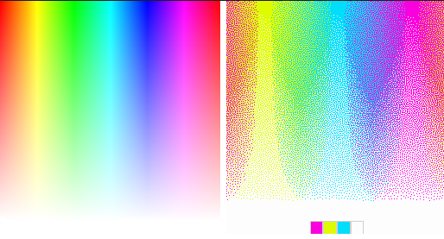
НАЈПОЗНАТИ АЛГОРИТМИ ЗА КОМПРЕСИЈА НА СЛИКИ QUANTIZATION
Квантизација е типичен алгоритам од групата на lossy алгоритми. Се користи за намалување на бројот на бои во сликата. Ова може да се направи според дистрибуцијата на боите или нивната важност. На пример, алгоритмите како K-means или Median Cut се користат за да ги поделат боите во групи и да ја изберат најдоброто репрезентативна боја за секоја група.
Откако ќе се идентификуваат репрезентативните бои, секоја оригинална боја во сликата се заменува со најблиската репрезентативна боја.

Slide 13
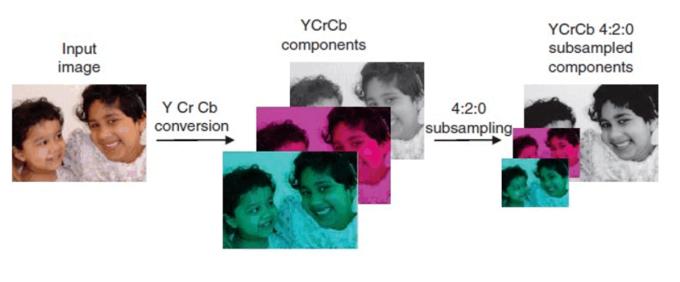
НАЈПОЗНАТИ АЛГОРИТМИ ЗА КОМПРЕСИЈА НА СЛИКИ CHROMA SUBSAMPLING
Chroma subsampling исто така спаѓа во групата на lossy алгоритми. Сликите најчесто се преставени со RGB просторот на бои. Меѓутоа, човекото око е посензитивно на промени во светлината отколку на промени во бојата. Па така, сликата можеме да ја преставиме од RGB во YCbCr просторот на бои каде Y се однесува на осветленост (лума компонента), а Cb и Cr се хроминансни вредности (хрома компоненти)
Тоа значи дека намалување на резолуциите на компонентите за боја а задржување на резолуцијата на компонентата за светлина може значително да ја намали големината на сликата без да биде видно променет нејзиниот квалитет. Најпознати стандарди или шеми за субсемплирање се 4:4:4, 4:2:2 и 4:2:0

Slide 14
ВИ БЛАГОДАРАМ НА ВНИМАНИЕТО

